Slide 1
La cefalea nella pratica clinica della medicina generale
La prevalenza della cefalea sul totale delle consultazioni in medicina generale è del 4-6%
Notes:
In particolare di fronte ad un evento nuovo e significativo per intensità e durata la preoccupazione maggiore del MMG e del paziente è la probabilità che la cefalea possa essere l'epifenomeno di una patologia sottostante (es. tumore cerebrale). In questi casi l'incertezza diagnostica è il fattore che maggiormente condiziona gli invii allo specialista e le richieste di studi di immagine.

Slide 2
http://ihs-classification.org/it
Classificazione delle cefalee

Slide 3
Emicrania senz’aura
Criteri diagnostici IHS-II
Almeno 5 attacchi¹ che soddisfino i criteri B-D
La cefalea dura 4-72 ore (non trattata o trattata senza successo)^{2;3;4}
La cefalea presenta almeno due delle seguenti caratteristiche:
  localizzazione unilaterale^{5;6}
  tipo pulsante⁷
  dolore con intensità media o forte
  aggravata da o che limiti le attività fisiche di routine (per es., camminare, salire le scale)
Alla cefalea si associa almeno una delle seguenti condizioni:
  presenza di nausea e/o vomito
  presenza di fotofobia e fonofobia⁸
Non attribuita ad altra condizione o patologia

Slide 4
Cefalea di tipo tensivo episodica sporadica Criteri diagnostici IHS-II
Almeno 10 episodi che si verifichino in media <1 giorno al mese (<12 giorni all’anno) e che soddisfino i criteri B-D
La cefalea dura da 30 minuti a 7 giorni
La cefalea presenta almeno due delle seguenti caratteristiche:
  localizzazione bilaterale
  qualità gravativo-costrittiva (non pulsante)
  intensità lieve o media
  non è aggravata dall’attività fisica di routine, come camminare o salire le scale
Si verificano entrambe le seguenti condizioni:
  assenza di nausea e vomito (può manifestarsi anoressia)
  può essere presente fotofobia oppure fonofobia, ma non entrambe
Non attribuita ad altra condizione o patologia¹
Notes:
Note:
L’anamnesi, l’esame obiettivo generale e neurologico non suggeriscono alcuna condizione o patologia elencate nei gruppi 5-12, oppure l’anamnesi e/o l’esame obiettivo generale e/o l’esame obiettivo neurologico ne suggeriscono la presenza, ma questa viene esclusa da appropriate indagini strumentali, oppure ancora la condizione o patologia è presente, ma gli attacchi di cefalea non si manifestano per la prima volta in stretta relazione temporale con essa.

Slide 5
Cefalea di tipo tensivo episodica frequente
Criteri diagnostici IHS-II
Almeno 10 episodi che si verifichino ≥1, ma <15 giorni al mese per almeno 3 mesi (≥12 e <180 giorni all’anno) e che soddisfino i criteri B-D
La cefalea ha una durata compresa fra 30 minuti e 7 giorni
La cefalea presenta almeno due delle seguenti caratteristiche:
  localizzazione bilaterale
  qualità gravativo-costrittiva (non pulsante)
  intensità lieve o media
  non è aggravata dall’attività fisica di routine, come camminare o salire le scale
Si verificano entrambe le seguenti condizioni:
  assenza di nausea e vomito (può manifestarsi anoressia)
  può essere presente fotofobia oppure fonofobia, ma non entrambe
Non attribuita ad altra condizione o patologia¹
Notes:
Nota:
L’anamnesi, l’esame obiettivo generale e neurologico non suggeriscono alcuna condizione o patologia elencate nei gruppi 5-12, oppure l’anamnesi e/o l’esame obiettivo generale e/o l’esame obiettivo neurologico ne suggeriscono la presenza, ma questa viene esclusa da appropriate indagini strumentali, oppure ancora la condizione o patologia è presente, ma gli attacchi di cefalea non si manifestano per la prima volta in stretta relazione temporale con essa.
Commento:
La cefalea di tipo tensivo frequente coesiste spesso con l’emicrania senza aura. Tale coesistenza dovrebbe essere preferibilmente identificata mediante un diario diagnostico della cefalea. Il trattamento dell’emicrania è considerevolmente diverso da quello della cefalea di tipo tensivo ed è importante educare i pazienti a saper differenziare le due forme, in modo da poter scegliere il trattamento corretto e prevenire l’insorgenza di cefalea da uso eccessivo di farmaci.

Slide 6
Emicrania cronica
Criteri diagnostici IHS-II
Cefalea di tipo emicranico che si manifesta per almeno 15 giorni/mese da più di 3 mesi, in assenza di uso eccessivo di farmaci.
Criteri diagnostici:
Cefalea che soddisfi i criteri C e D per 1.1 Emicrania senza aura per ≥15 giorni/mese da >3 mesi.
Non attribuita ad altra condizione o patologia^{1;2}
Notes:
Note:
L’anamnesi, l’esame obiettivo generale e neurologico non suggeriscono alcuna condizione o patologia elencate nei gruppi 5-12, oppure l’anamnesi e/o l’esame obiettivo generale e/o l’esame obiettivo neurologico ne suggeriscono la presenza, ma questa viene esclusa da appropriate indagini strumentali, oppure ancora la condizione o patologia è presente, ma gli attacchi di cefalea non si manifestano per la prima volta in stretta relazione temporale con essa.
In presenza di un uso eccessivo di farmaci che soddisfi il criterio B per una delle sottoforme di 8.2 Cefalea da uso eccessivo di farmaci, è necessario attendere 2 mesi prima di poter verificare che la sospensione dei farmaci in questione non induca un miglioramento della cefalea e poter quindi codificare la cefalea come 1.5.1 Emicrania cronica (vedi Commenti).
Commento:
La maggior parte dei casi di emicrania cronica hanno, finora, avuto esordio come 1.1 Emicrania senza aura e, pertanto, la cronicizzazione può essere considerata come una complicanza dell’emicrania episodica.
Con l’evoluzione verso la cronicizzazione del disturbo, la cefalea tende a perdere le caratteristiche tipiche della forma episodica, sebbene ciò non sia stato chiaramente dimostrato.
Se è presente uso eccessivo di farmaci (in conformità al criterio B di ciascuna delle sottoforme di 8.2 Cefalea da uso eccessivo di farmaci), questa rappresenta la causa più probabile della cronicizzazione dei sintomi. Quindi, la regola di base è quella di classificare tali pazienti secondo il tipo di emicrania originaria, (generalmente 1.1 Emicrania senza aura) aggiungendo il codice 1.6.5 Probabile emicrania cronica e il codice 8.2.8 Probabile cefalea da uso eccessivo di farmaci. Se i criteri sono ancora soddisfatti dopo 2 mesi dalla sospensione dei farmaci e la cronicità persiste, va invece posta diagnosi di 1.5.1 Emicrania cronica, mentre quella di 8.2.8 Probabile cefalea da uso eccessivo di farmaci va rimossa. Quando invece la cefalea migliora dopo la sospensione dei farmaci, occorre effettuare diagnosi di 8.2 Cefalea da uso eccessivo di farmaci e emicrania originaria, eliminando, in quel caso, la diagnosi 1.6.5 Probabile emicrania cronica.
Questi criteri necessitano di ulteriori approfondimenti.

Slide 7
Cefalea di tipo tensivo cronica
Criteri diagnostici IHS-II
La cefalea è presente ≥15 giorni al mese da >3 mesi (≥180 giorni all’anno)¹ che soddisfa i criteri B-D
La cefalea dura ore o può essere continua
La cefalea presenta almeno due delle seguenti caratteristiche:
  localizzazione bilaterale
  qualità gravativo-costrittiva (non pulsante)
  intensità lieve o media
  non è aggravata dall’attività fisica di routine, come camminare o salire le scale
Si verificano entrambe le seguenti condizioni:
  non più di uno tra i seguenti sintomi: fotofobia, fotofobia e nausea lieve
  assenza di nausea moderata o forte e di vomito
Non attribuita ad altra condizione o patologia^{2;3}
Notes:
Note:
La 2.3 Cefalea di tipo tensivo cronica evolve nel tempo dalla forma episodica. Quando i criteri A-E sono soddisfatti da una cefalea che, senza alcun dubbio, è quotidiana e senza remissioni fin dall’esordio o lo diviene comunque entro 3 giorni dall’esordio, occorre codificare come 4.8 New Daily-Persistent Headache (NDPH). Quando la modalità di insorgenza non viene ricordata o è comunque incerta, si utilizzerà il codice 2.3 Cefalea di tipo tensivo cronica.
L’anamnesi, l’esame obiettivo generale e neurologico non suggeriscono alcuna condizione o patologia elencate nei gruppi 5-12, oppure l’anamnesi e/o l’esame obiettivo generale e/o l’esame obiettivo neurologico ne suggeriscono la presenza, ma questa viene esclusa da appropriate indagini strumentali, oppure ancora la condizione o patologia è presente, ma gli attacchi di cefalea non si manifestano per la prima volta in stretta relazione temporale con essa.
Quando vi è un uso eccessivo di farmaci che soddisfa il criterio B per qualunque sottoforma di 8.2 Cefalea da uso eccessivo di farmaci, non è certo che il criterio E sia soddisfatto fino a che non siano trascorsi 2 mesi dalla sospensione del farmaco senza alcun miglioramento della cefalea

Slide 8
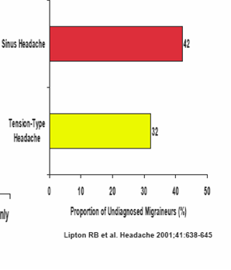
Errori diagnostici

Slide 9
Cefalea “pericolosa”
Segnali di Allarme
Esordio recente o dopo i 50 anni.
Cefalea di forte intensità, improvvisa, senza storia precedente
Peggioramento di una cefalea preesistente
Aggravamento progressivo in pochi giorni o settimane
Aggravamento dopo esercizio fisico, tosse, attività sessuale.
Deficit neurologici persistenti
Associazione con altri sintomi sistemici (febbre, dolori muscolari, calo ponderale) o neurologici (crisi comiziali, calo del visus, stato confusionale, deficit cognitivo o cambiamento di personalità).

Slide 10
Algoritmo per la diagnosi di cefalea

Slide 11
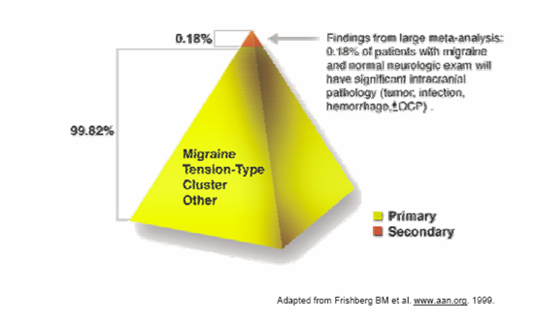


Slide 12
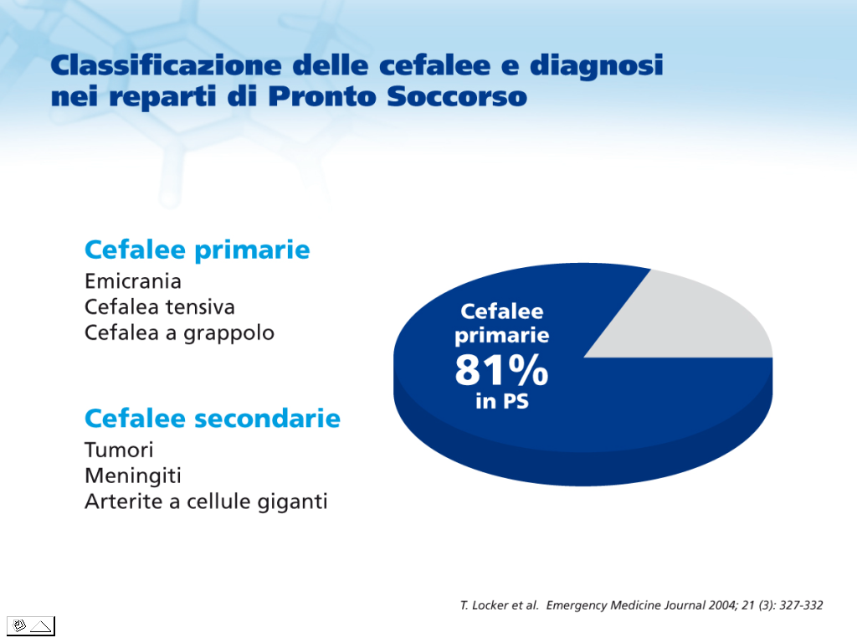

Slide 13
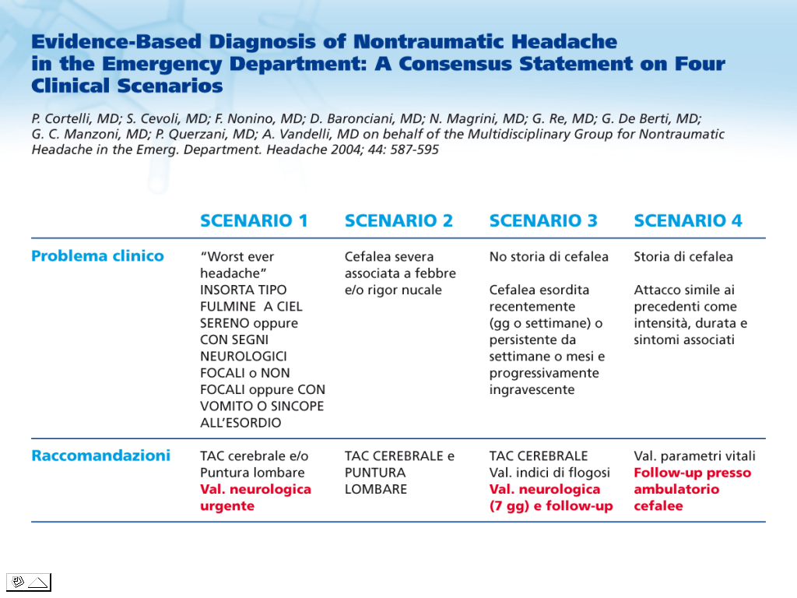

Slide 14
Tunderclamp headache o “Cefalea a Rombo di Tuono”
Termine coniato da Day Raskin per indicare un esordio improvviso e di intensità severa sin dall’esordio come un “rombo di tuono”
Da considerare come una emergenza neurologica con rischio di morbilità e mortalità fino a prova contraria
Notes:
Thunderclap headache (o “Cefalea a colpo di Tuono” coniato da Day Raskin per indicare un esordio improviso e di intensità severa sin dall’esordio come un colpo di tuono”
Inizialmente utilizzato per indicare “unruptured intracranial saccular aneurysm but who also had diffuse intracranial
arterial vasospasm” Due to the possibility that a life-threatening condition underlies thunderclap headache
requires that the physician treat this clinical presentation as a neurologic emergency.

Slide 15
Differential Diagnosis of Thunderclap Headache
Subarachnoid hemorrhage (sentinel bleed)
Cerebral venous thrombosis
Carotid and vertebral artery dissections
Spontaneous intracranial hypotension
Pituitary apoplexy
Colloid cyst of the third ventricle
Hypertensive Encephalopathy/PRES
Reversible cerebral vasoconstriction syndromes
Infections (eg, encephalitis, meningitis acute complicated sinusitis)
Ischemic stroke
Primary intraventricular hemorrhage
Hyperperfusion syndrome (e.g following carotid endarterectomy)
Retroclival hematoma
Acute myocardial infarction
Anaplastic oligodendroglioma
Aqueductal stenosis
Pheochromocytoma
Primary thunderclap headache

Slide 16
Cefalea “Sentinella”
Precede il 30-50% di ESA
Riconoscere e trattare aneurismi prima che si verifichi un emorragia “catastrofica”
Notes:
It has been estimated that 30 to 50 percent of patients found to have a subarachnoid hemorrhage have previously
had a small hemorrhage manifested only by a sudden and severe headache (sentinel headache) that has
occurred before diagnosis of a more significant subarachnoid hemorrhage2. In a literature review, the incidence
of sentinel headache revealed rates that varied between 10 and 43 percent3. The symptom of sudden
thunderclap headache is such a distinguishing feature that a minor SAH needs to always be considered.
Unfortunately, the medical system often misses the opportunity to recognize and treat those aneurysms before a
catastrophic hemorrhage occurs. In a prospective study of 148 patients presenting with sudden and severe
headache, for example, SAH was found in 25 percent; headache was the only symptom in 12 percent4

Slide 17
Apoplessia Ipofisaria
Emergenza Neurochirurgica
Infarto o emorragia in adenoma ipofisario
Cefalea acuta e severa
Alterazioni visive
Ipopituitarismo
Raramente TCH è il solo sintomo
TC Cranio puo’ essere negativa “lesione isodensa alle strutture circostanti
MR Encefalo diagnostica
Notes:
Pituitary apoplexy results is a neurosurgical emergency from infarction or hemorrhage into a pituitary adenoma;
this has led to the suggestion that this entity be called pituitary tumor apoplexy17. The usual manifestations
include acute and severe headache, sudden visual disturbances (extraocular motor abnormalities, decreased
vision), and impairment in pituitary function. Rarely, thunderclap headache may be the sole initial manifestation.
Furthermore, a routine CT head scan may not identify the sellar abnormality because the pituitary pathology is
isodense with surrounding structures18. MRI brain is typically diagnostic.

Slide 18
Cisti Colloide del III ventricolo
(I)
Giovani adulti
Origina dal tetto del III ventricolo
Ipertensione endocranica grave talora letale
Idrocefalo non comunicante per ostruzione di uno o entrambi i forami di Monro
Notes:
Colloid Cysts of the Third Ventricle
Colloid cyst of the third ventricle is a non-neoplastic lesion that most commonly presents in young adulthood. The
cyst is attached to the roof of the third ventricle, and might obstruct one or both of the foramina of Monro resulting
in noncommunicating hydrocephalus, which may be rapidly fatal19. Patients may suffer episodic and severe
headaches that are usually in a frontal location and may be thunderclap in onset. The headaches are reported to
have a duration of less than a minute to several hours; nausea and vomiting are frequent associated symptoms.
Less frequent symptoms include gait disturbances,sudden weakness of the lower limbs, blurred vision, dizziness,
seizures, psychiatric disturbances, behavioral changes, impairment of memory, progressive fluctuating cognitive
function, urinary or rectal incontinence, and coma20. Some patients note that headaches are precipitated or
relieved by changes in head position; the headache may improve
Some patients note that headaches are precipitated or
relieved by changes in head position; the headache may improve when the patient is in the recumbent position.
Both CT head and MRI head scans readily detect these tumors.

Slide 19
Cisti Colloide del III ventricolo (II)
Cefalee episodiche e severe della durata da <1’a molte ore
Nausea e vomito spesso associati
Sintomi meno frequenti: paraipostenia, calo del visus, disequilibrio, deficit mnesici, incontinenza urinaria o fecale, coma.
Talora migliorati o scatenati dai cambi di posizione
La cefalea migliora in posizione supina
CT e RM utili nella diagnosi

Slide 20
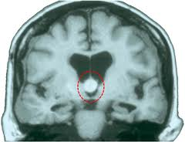
Cisti Colloide del III ventricolo (III)

Slide 21
Crisi Ipertensiva Acuta
P.A.>o uguale a 180/120
Cefalea sintomo piu’ frequente all’esordio
Epistassi
Agitazione
Dispnea
Encefalopatia con deficit neurologici focali
Raramente associata a PRES(edema SB simmetrica emisferi posteriori
Riduzione immediata ma prudente (30%) della P.A.
Notes:
Acute hypertensive crisis
Acute hypertensive crisis is life-threatening, and is usually associated with marked increases in blood pressure
(BP), generally ≥180/120 mmHg. The most frequent symptom at presentation is headache--it is present in
approximately one-fifth of patients. Epistaxis, dizziness, psychomotor agitation, chest pain, dyspnea,
encephalopathy and focal neurologic deficits, typically in vertebrobasilar/PCA distribution, may accompany the
picture21. There have been rare cases of thunderclap headache due to hypertensive crisis accompanied by MRI
changes of reversible posterior leukoencephalopathy syndrome22,23. Characteristic findings include symmetrical
white matter edema in the posterior cerebral hemispheres, particularly the parieto-occipital regions. The keystone
to management is immediate but careful (30%%) reduction in blood pressure to avoid precipitating end-organ
ischemia (e.g. coronary vessels).

Slide 22
Cefalea primaria ''a rombo di tuono''
Cefalea molto intensa, a esordio improvviso, simile a quella dovuta alla rottura di un aneurisma cerebrale.
Criteri diagnostici:
Cefalea intensa che soddisfi i criteri B e C
Entrambe le seguenti caratteristiche:
  esordio acuto con acme in <1 minuto
  durata compresa tra 1 ora e 10 giorni
La cefalea non si ripresenta in maniera regolare nelle settimane o nei mesi successivi¹
Non attribuita ad altra condizione o patologia²

Slide 23
Esami diagnostici

Slide 24
Esami di laboratorio
La cefalea è un sintomo frequente in diverse patologie sistemiche:
Arterite temporale (VES e proteina C reattiva)
Collagenopatie (fattore reumatoide, anticorpi antinucleo, anticorpi anticardiolipina, lupus anticoagulans)
Anemia (emocromo)
Ipercalcemia (calcemia e paratormone)
Insufficienza renale (azotemia e creatinina)
Neoplasie ipofisarie (indagini endocrinologiche)
Cefalee da patologia infettiva (emocromo, sierologia della malattia di Lyme e per la borreliosi, Test virologici)
Ipotiroidismo (TSH, fT3, fT4)

Slide 25
Indagini neuroradiologiche
TC Cranio
Esame in urgenza
Rapidità di esecuzione
Diffusione sul territorio
Da preferire in caso di:
trauma cerebrale acuto
sospetto ictus per discriminare la natura ischemica o emorragica.
Anomalie ossee e nella emorragia intraparenchimale o subaracnoidea.

Slide 26
Falsi negativi TC
Cause cerebrovascolari:
Dissezione arteriosa
Trombosi dei seni venosi
Vasculiti del SNC
Meningoencefaliti
Tumori
Della fossa cranica posteriore
Dell’ ipofisi
Leptomeningei
Sindromi da ipo- e ipertensione endocranica.
Notes:
Cause cerebrovascolari:
Dissezione arteriosa
Trombosi dei seni venosi
Vasculiti del SNC
Meningoencefaliti
Tumori
Della fossa cranica posteriore
Dell’ ipofisi
Leptomeningei
Sindromi da ipo- e ipertensione endocranica.

Slide 27
Indagini neuroradiologiche
RM encefalo
Da preferire in caso di:
studio della fossa cranica posteriore.
lesioni cervico-midollari.
ischemie in fase subacuta.
anomalie della sostanza bianca.
trombosi venose cerebrali.
malformazioni vascolari.
patologia meningea.
encefaliti e ascessi cerebrali.

Slide 28
Ecocolordoppler dei tronchi sovraortici e transcranico
Metodiche utili nel sospetto di patologie vascolari intra ed extracraniche, in particolare nel sospetto di una dissecazione.
L'impiego di esami come l'angio-RM o ad un'angiografia cerebrale deve essere riservato ad un approfondimento diagnostico nel sospetto di anomalie vascolari quali aneurismi, malformazioni artero-venose, stenosi extra- ed incraniche, occlusioni e dissecazioni.

Slide 29
Esami strumentali
Neurofisiologia
L'EEG
Non indicato nella valutazione di routine del paziente con cefalea.
Utile nei soggetti che presentano sintomi neurologici associati, che suggeriscono un disturbo epilettico.

